Slide 1
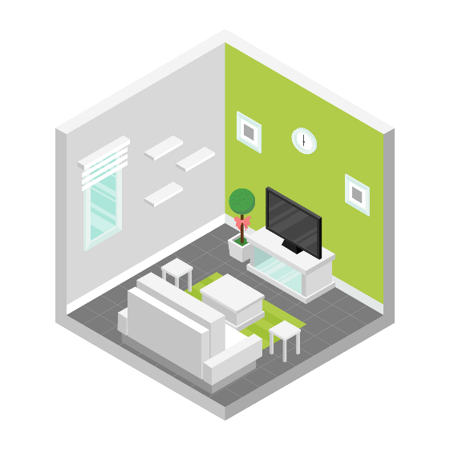
5조 아이디어 기획서 발표
InnerBase

Slide 2
1. 개발 배경 및 목적
2. 서비스 및 기능 소개
3. 사용 기술 소개
4. 향후 기대효과 및 개발 방향
Index
5. Q&A

Slide 3

1. 개발 배경 및 목적

Slide 4

2. 서비스 및 기능 소개

Slide 5

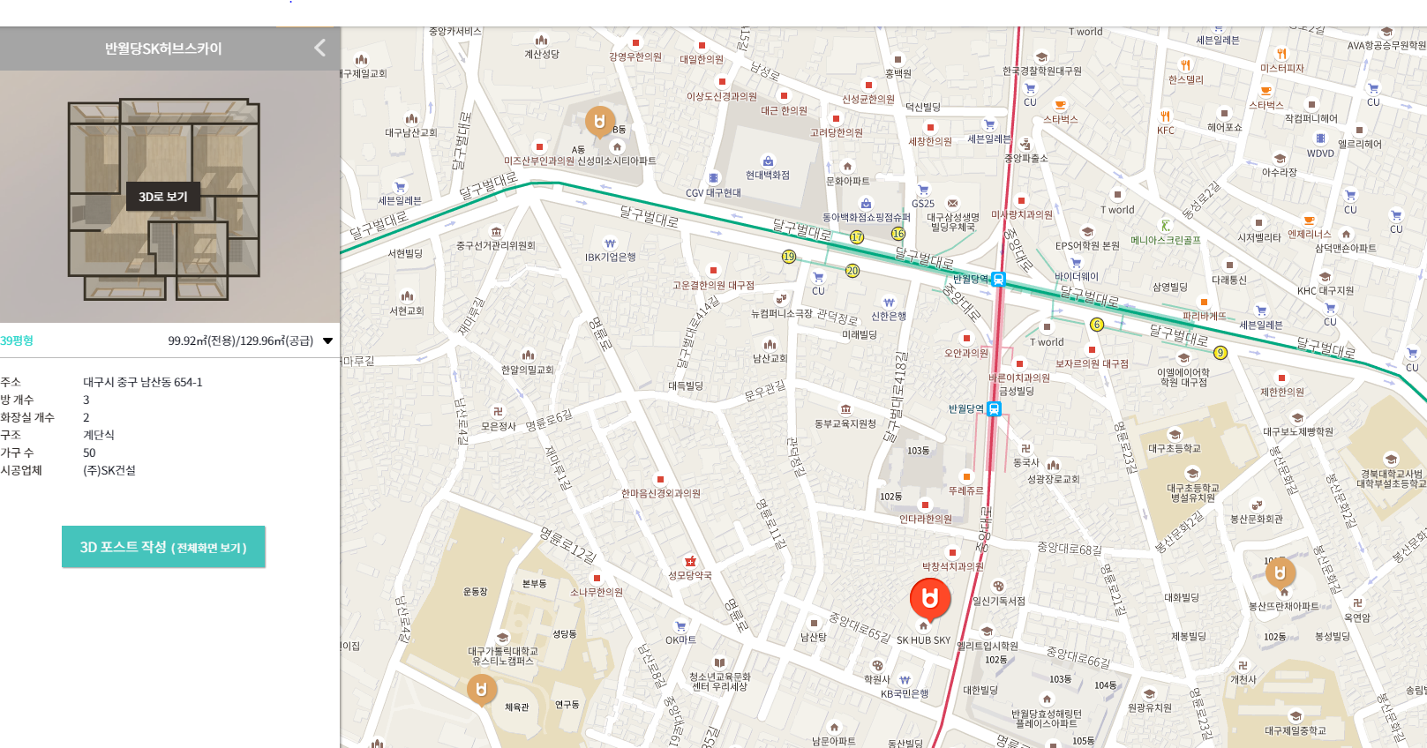
서비스 및 기능 소개
도면 검색 기능 및 도면도 제작 후 업로드 기능
주문자의 주택에 대한 도면 검색을 할 수 있는 기능
이때 찾는 집에 대한 도면이 없으면 도면을 제작 후 업로드할 수 있다.
사용 API : 구글 지도 API

Slide 6
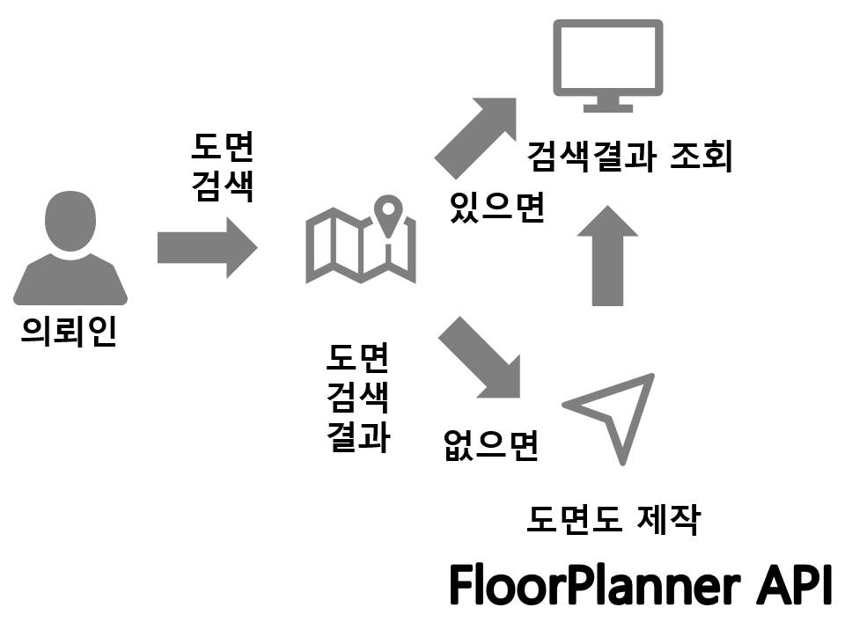
서비스 및 기능 소개
도면 검색 기능 및 도면도 제작 후 업로드 기능
INPUT
주문자의 주택에 대한 도면 검색
OUTPUT
주문자의 주택에 대한 도면 검색 결과

Slide 7
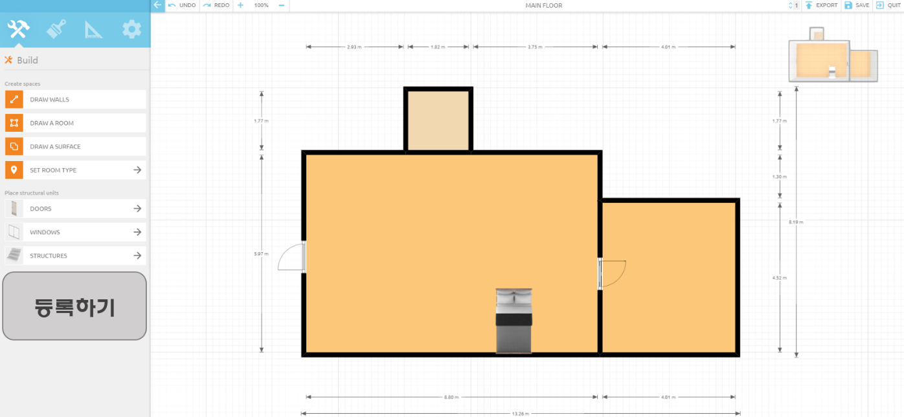
서비스 및 기능 소개
나만의 도면 제작 후 꾸미기 기능
주택에 대한 도면 결과가 없을 시 할 수 있는 기능
도면도 제작 툴 기능 제공
사용 API : FloorPlanner API

Slide 8
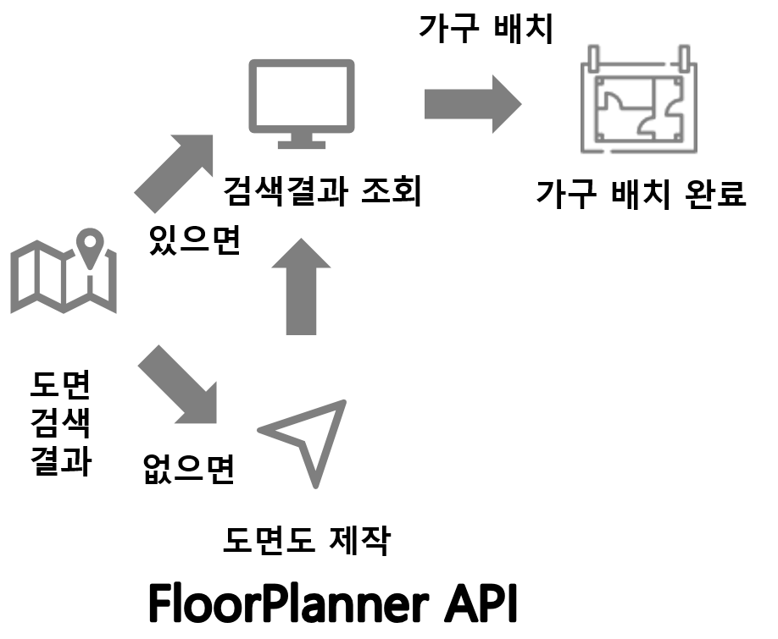
서비스 및 기능 소개
나만의 도면 제작 후 꾸미기 기능
INPUT
도면 제작 툴을 이용하여 도면도 제작
OUTPUT
도면 등록 후 가구를 배치해볼 수 있다.

Slide 9
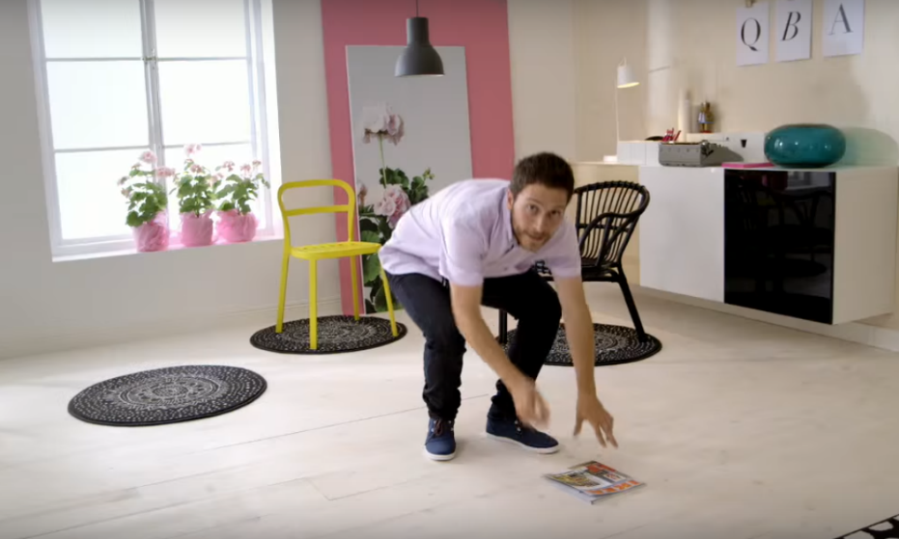
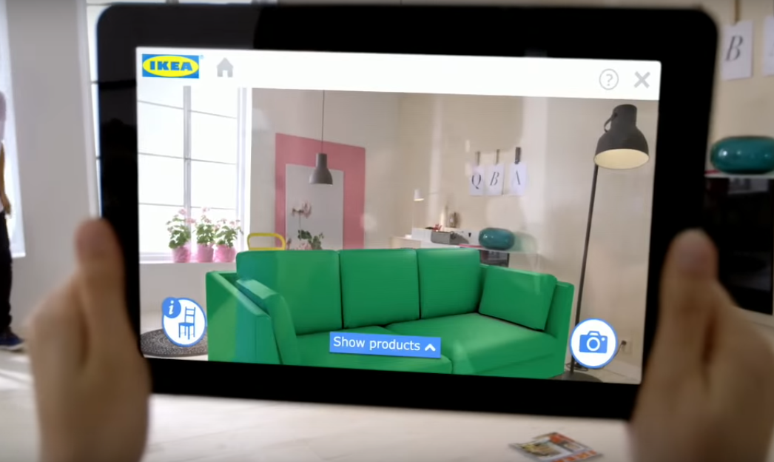
서비스 및 기능 소개
AR을 이용한 가상 가구 배치 기능
구매할 가구에 대한 3D 형상을 AR 기능을 통해 실제 화면에 가상으로 올려볼 수 있는 기능. 사용자는 AR 배치를 해봄으로써 구매 결정의사를 내릴 수 있다.
사용 API : AR API

Slide 10
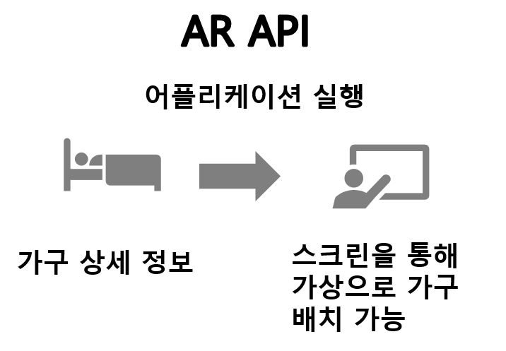
서비스 및 기능 소개
AR을 이용한 가상 가구 배치 기능
INPUT
어플리케이션을 실행시켜 AR 기능 실행
OUTPUT
거주하는 실제 공간에 구매할 가구를 가상을 배치해볼 수 있다.

Slide 11
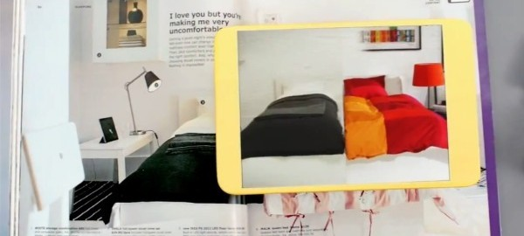
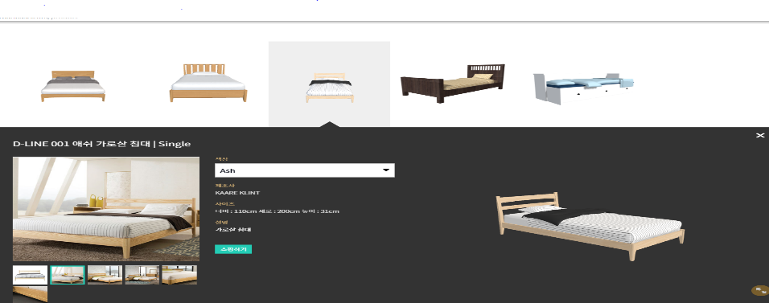
서비스 및 기능 소개
이미지 서칭을 이용한 가구 검색 기능
구매할 가구에 대한 검색을 이미지 서칭 프로세스를 활용해서 간편하게 검색해볼 수 있는 기능
사용 API : 이미지 서칭 API

Slide 12
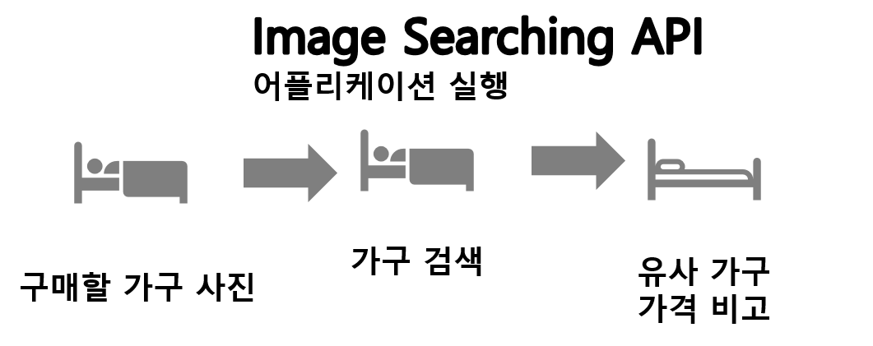
서비스 및 기능 소개
AR을 이용한 가상 가구 배치 기능
INPUT
어플리케이션을 실행시켜 이미지 서칭 기능 실행
OUTPUT
이미지 서칭한가구와 유사한 가구 검색결과

Slide 13
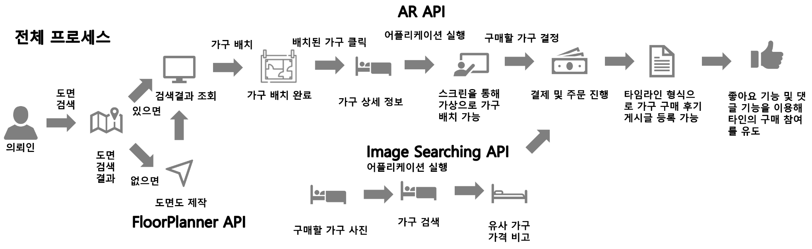
서비스 및 기능 소개
전체 프로세스

Slide 14

3. 사용 기술 소개

Slide 15
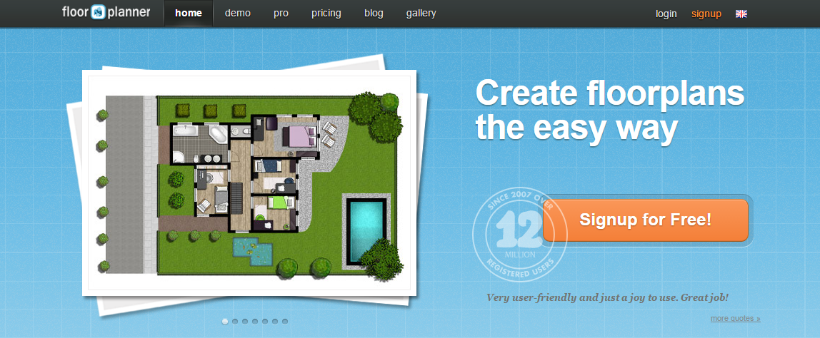
사용 기술 소개
FloorPlanner API
보러가기
FloorPlanner API 공식 사이트 :

Slide 16
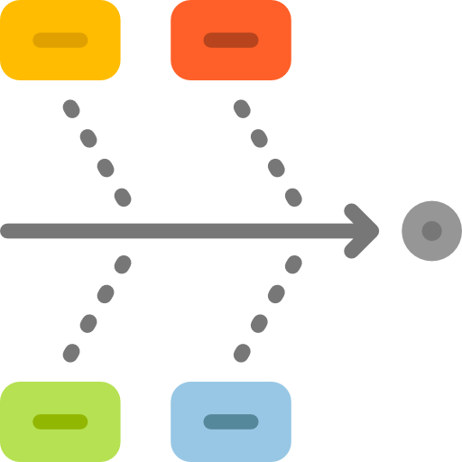
4. 기대 효과 및
개발 방향

Slide 17
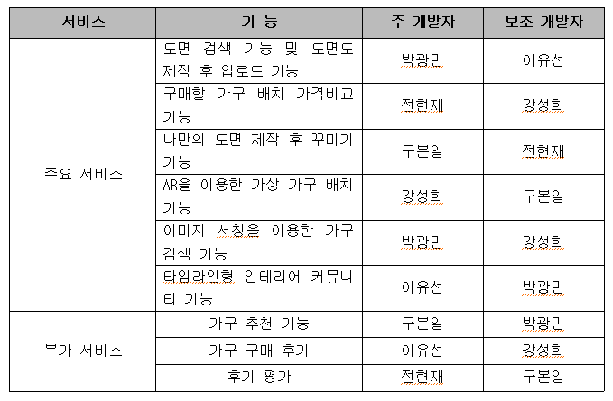
기대효과 및 개발 방향
조별 역할 분담

Slide 18

QnA

